Slide 1
Chương 06 Hàm và tổ chức chương trình

Slide 2
Chuẩn đầu ra
L.O.4.1 – Xác định được thành phần của một hàm.
L.O.4.2 – Hiện thực được giải thuật dưới dạng hàm.
L.O.4.3 – Giải thích được các kiểu truyền tham số trong C.
L.O.4.4 – Tổ chức được các chương trình lớn, gồm nhiều hàm.
L.O.3.5 – Hiện thực được các giải thuật đệ quy bằng ngôn ngữ C và hiểu được nguyên tắc hoạt động của nó.

Slide 3
Khái niệm
Hàm là một đơn vị xử lý
Nhận các tham số đầu vào; xử lý tính toán; và trả về kết quả ở đầu ra
Lợi ích của hàm:
Tránh lặp lại mã nguồn
Giúp phân chia chương trình rõ ràng hơn
Dễ bảo trì, phát triển chương trình
Có thể chia sẻ cho nhiều dự án
Các tham số đầu vào
Các lệnh xử lý
trong hàm
Giá trị trả về ở đầu ra

Slide 4
Hàm main()
Một chương trình phải có duy nhất 1 hàm main()
int main() {
// các lệnh xử lý của hàm main
return 0;
}
Kiểu trả về của hàm main là int (hoặc void)
Giá trị trả về đối với kiểu int có thể là:
0 (hoặc EXIT_SUCCESS): chương trình kết thúc thành công
1 (hoặc EXIT_FAILURE): chương trình kết thúc có lỗi nào đó

Slide 5
Hàm thư viện
Dùng chỉ thị #include < … > ở đầu chương trình để báo cho bộ biên dịch là có sử dụng thư viện
Ví dụ: #include <math.h>
Khi gọi một hàm ta chỉ cần biết:
Tên hàm và công dụng của hàm
Các tham số đầu vào cần gởi cho hàm
Kiểu kết quả trả về của hàm

Slide 6
Hàm có sẵn trong thư viện
C hổ trợ rất nhiều hàm trong các thư viện hàm có sẳn như:
stdio.lib
stdlib.lib
string.lib
math.lib
. . .
Có thể tham khảo trang web:
https://www.tutorialspoint.com/c_standard_library/index.htm

Slide 7
Một số hàm toán học
Các hàm toán học nằm trong thư viện math.lib. Muốn sử dụng phải thực hiện: #include <math.h>
Một số hàm thường dùng:
Tên hàm Diễn giải Trị trả về
abs(a) Trị tuyệt đối
log(a) logarit cơ số tự nhiên double
sin(a) hàm sin double
cos(a) hàm cos double
tan(a) hàm tang double
log10(a) log₁₀(a) double
pow(a1,a2) a1^{a2} double
exp(a) e ª double
sqrt(a) căn bậ 2 của a double

Slide 8
Khai báo hàm
Cú pháp :
[extern] [ret_type] name ([arglist])
{ [statements]* [return expr ] }
extern : khai báo hàm đã được định nghĩa trong module khác.
arglist: là danh sách các tham số hình thức (hàm có thể không có tham số), mỗi tham số được cách nhau bởi dấu phẩy (,) và được mô tả theo cú pháp:
type argument_name
Phần mô tả hàm (header)
Phần thân hàm (body)

Slide 9
Lời gọi hàm
Cú pháp:
Tên_hàm (<danh sách tham số thực>);
Ví dụ: hàm lấy căn bậc hai có cú pháp:
double sqrt (double x)
#include <math.h>
int main() {
printf ("sqrt(25.0) = %5.2f\n", sqrt(25.0));
// ....
}
sqrt(25.0) = 5.00

Slide 10
Hàm do người dùng tự định nghĩa
int add(int x,int y) {
int t;
t = x + y;
return t;
}
int main(){
int a=10, b=15;
printf("%d + %d = %d",a,b,add(a,b));
getch();
return 0;
}
10 + 15 = 25

Slide 11
Biến static
Vẫn giữ được giá trị trước đó qua các lần gọi hàm
Cú pháp:
static <type> <variable> [=<ConstExpr>];
Ví dụ:
void TT(){
static int a=1;
printf("%d\t",a++);
}
int main() {
TT();
TT();
return 0;
}
Nếu không có từ khóa static, kết quả sẽ in ra 1 1
(biến bị xóa sau mỗi lần gọi)
1 2

Slide 12
Nguyên tắc thực thi khi gọi hàm
Khi gọi hàm thì bộ thực thi sẽ làm các công việc sau:
Lưu vết lệnh kế tiếp sau lệnh gọi hàm
Copy các thông số cho hàm được gọi
Chuyển điều khiển thực thi cho hàm được gọi, bắt đầu thực thi từ lệnh đầu tiên trong hàm được gọi
Khi hàm được gọi gặp lệnh return
Giải phóng tất cả các biến cục bộ của nó
Trả điều khiển về lệnh theo sau lệnh gọi hàm

Slide 13
Truyền tham số
Truyền bằng giá trị:
Biến gởi vào không bị thay đổi giá trị khi thực hiện các lệnh trong hàm
Tham số hình thức (kiểu tên)
Tham số thực (biểu_thức)
Truyền bằng địa chỉ dưới dạng biến con trỏ:
Biến gởi vào có thể bị thay đổi giá trị khi thực hiện các lệnh trong hàm
Tham số hình thức (kiểu *tên)
Tham số thực (&tên)

Slide 14
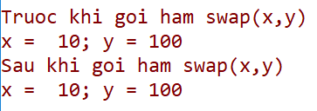
Truyền tham số bằng giá trị
void swap(int a,int b) {
int t=a;a=b;b=t;
}
int main() {
int x=10,y=100;
printf ("Truoc khi goi ham swap(x,y)\n");
printf ("x = %3d; y = %3d\n",x,y);
swap (x, y);
printf("Sau khi goi ham swap(x,y)\n");
printf("x = %3d; y = %3d\n",x,y);
return 0;
}

Slide 15
Truyền tham số bằng địa chỉ
void swap(int *a, int *b){
//...
}
int main(){
int x = 10, y = 100;
swap(&x, &y);
swap(10, 100);
swap(x+10, y+2);
return 0;
}
a và b sẽ được truyền bằng bằng địa chỉ
Tham số truyền vào phải là BIẾN
Không thể truyền tham số bằng hằng hay biểu thức

Slide 16
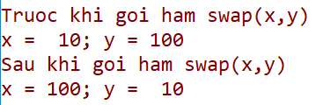
Truyền tham số bằng địa chỉ
void swap (int *a,int *b) {
int t=*a;*a=*b;*b=t;
}
int main() {
int x=10,y=100;
printf ("Truoc khi goi ham swap(x,y)\n");
printf ("x = %3d; y = %3d\n",x,y);
swap (&x, &y);
printf("Sau khi goi ham swap(x,y)\n");
printf("x = %3d; y = %3d\n",x,y);
return 0;
}

Slide 17
Hàm inline
Tác dụng của hàm inline
Thay vì làm các thủ tục để gọi hàm và trả về từ hàm được gọi, mã thực thi của hàm inline được chèn trực tiếp tại vị trí gọi hàm này, nhờ đó tiết kiệm chi phí gọi hàm.
Tuy nhiên, hàm inline làm tăng kích thước tập tin thực thi (*.EXE) nếu gọi hàm có đoạn mã lệnh lớn và được gọi nhiều lần.
Vì vậy, chỉ nên sử dụng hàm inline khi cần tối ưu thời gian thực thi.

Slide 18
Hàm đệ quy
Hàm đệ quy là hàm trong thân hàm có lệnh gọi lại chính nó.
Các loại hàm đệ quy:
Trực tiếp:
foo() gọi foo() trực tiếp trong thân hàm foo()
Gián tiếp:
foo() gọi bar(), bar() gọi foo(); hoặc qua nhiều trung gian hàm khác

Slide 19
Hàm đệ quy
Có thể xem hàm đệ quy như là một vòng lặp ở cấp độ hàm.
Một bài toán có thể giải bằng vòng lặp thì có thể viết thành hàm đệ qui : F_{n}(x) = G(F_{n-1}(x))
Ví dụ : n! = (n-1)!*n
S(n) = S(n-1)+n
Fibo(n) = Fibo(n-1) + Fibo(n-2)

Slide 20
Ví dụ về hàm đệ quy
Chương trình tính giai thừa:
n! = n * (n-1) * ... * 2 * 1
= n * (n-1)! (gọi đệ quy)
Hàm đệ quy tính n!
int giai_thua(int n) {
if (n <= 1)
return 1;
else
return (n*giai_thua(n-1));
}
Dừng quá trình gọi đệ quy

Slide 21
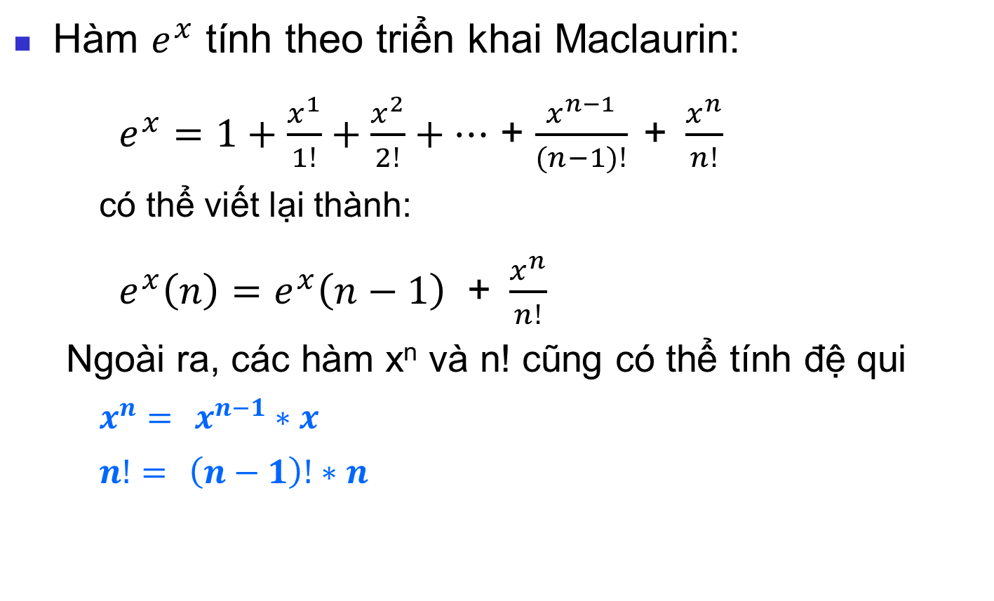
Ví dụ tính $e^{x} \text{đệ }\text{qui} \text{(}\text{1}\text{)}$
Hàm $e^{x}$ tính theo triển khai Maclaurin:
$e^{x}=1+\frac{x^{1}}{1!}+\frac{x^{2}}{2!}+…$ + $\frac{x^{n−1}}{(n−1)!} \text{+ }\frac{x^{n}}{n!}$
có thể viết lại thành:
$e^{x}\left(n\right)=$ $e^{x}\left(n−1\right)$ $\text{+ }\frac{x^{n}}{n!}$
Ngoài ra, các hàm x^{n} và n! cũng có thể tính đệ qui
$x^{n}=$ $x^{n−1}∗x$
$n!=$ $\left(n−1\right)!∗n$

Slide 22
Ví dụ tính $e^{x} \text{đệ }\text{qui} \text{(}\text{2}\text{)}$
Trong đó, n giảm dần mỗi lần gọi đệ qui cho nên ta cần kiểm soát sự trở về của hàm bằng điều kiện ban đầu
e^{x}(0) = 1 : khi n=0 thì trả về trị 1.
x⁰ = 1 : khi n=0 thì trả về trị 1.
1! = 1 : khi n=1 thì trả về trị 1.

Slide 23
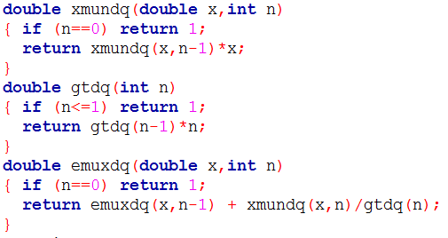
Ví dụ tính $e^{x} \text{đệ }\text{qui} \text{(}\text{2}\text{)}$

Slide 24
Tổ chức chương trình C
Module
Tiền xử lý:
#include
#define
Khai báo / định nghĩa:
Hằng
Biến
Hàm/biến extern
Mô tả hàm
Các hàm:
main được chạy đầu tiên
Định nghĩa ngang cấp, không lồng nhau.
Được gọi mới chạy.
#<Tiền xử lý>
Khai báo / định nghĩa
Hàm 1
Hàm 2
Hàm 3

Slide 25
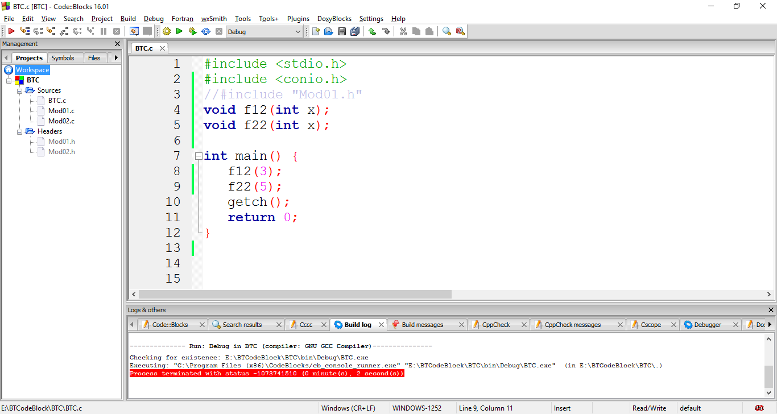
Tổ chức chương trình C
Project bao gồm nhiều module
Module
#<Tiền xử lý>
Khai báo / định nghĩa
Hàm 1
Hàm 2
Module
Hàm 3
#<Tiền xử lý>
Khai báo / định nghĩa
Hàm 1
Module
Hàm 2
#<Tiền xử lý>
Khai báo / định nghĩa
Hàm 3
Hàm 1
Hàm 2
Hàm 3

Slide 26
Tổ chức mã nguồn trong chương trình
#include <stdio.h>
#include <stdlib.h>
int add(int a, int b);
int main(){
printf("10 + 15 = %d", add(10, 15));
return 0;
}
int add(int a, int b){
int c;
c = a + b;
return c;
}
Tách rời phần mô tả của hàm và đặt trước hàm “main” (trước khi sử dụng)
Cài đặt các lệnh cho phần thân hàm

Slide 27
Tổ chức mã nguồn chương trình lớn
Đưa phần mô tả vào một tập tin riêng
Tập tin header (mô tả hàm): *.h
Có thể sử dụng lại ở nhiều tập tin khác trong dự án
Sử dụng chỉ thị #if !defined(.) … endif để tránh lỗi “định nghĩa lặp lại” (redefinition)
Đưa phần hiện thực vào một tập tin riêng
Tập tin hiện thực (implementation): *.c
Có thể sử dụng lại ở nhiều tập tin khác trong dự án
Đưa hàm main() vào một tập tin riêng
Khai báo có sử dụng các hàm ở tập tin *.h nêu trên
Gọi hàm

Slide 28
Tổ chức mã nguồn chương trình lớn
Tập tin chứa hàm main().
Để sử dụng các hàm trong thư viện tự tạo đặt #include ”xyz.h” trong mã nguồn
Tập tin chứa phần cài đặt hàm
Tập tin chứa phần mô tả cho hàm, kiểu dữ liệu, v.v. các phần mô tả nói chung

Slide 29
Tập tin hiện thực (implementation)
Tập tin my_math.c
int add(int a,int b) {
int c;
c=a+b;
return c;
}
// int xxx(){...}
Khai báo biến đã được định nghĩa trước đó trong một module khác bằng cú pháp:
extern <type> <variable> ;

Slide 30
Tập tin header
Tập tin my_math.h
#if !defined(MY_MATH_HEADER)
#define MY_MATH_HEADER
extern int add(int,int);
// extern int xxx(); …
#endif
Nếu lúc biên dịch chưa thấy tên (MY_MATH_HEADER) thì định nghĩa tên mới (MY_MATH_HEADER) và thực hiện biên dịch cho cả đoạn mã nguồn nằm trong phần tương ứng khối #if
Ngược lại thì không cần định nghĩa tên mới và không cần biên dịch đoạn mã nguồn tương ứng khối if
Phần mô tả cho hàm add

Slide 31
Tập tin chương trình chính
Tập tin program.c
#include <stdio.h>
#include <stdlib.h>
#include "my_math.h"
int main() {
printf("10 + 15 = %d",add(10,15));
return 0;
}

Slide 32
Ôn tập
1. Cho hàm foo như sau:
Int foo(int x)
{
return x;
return x*x;
return x*x*x;
}
Hãy cho biết lời gọi hàm foo(5) trả về giá trị bao nhiêu
2. Trong các hàm dưới đây, cho biết hàm nào được định nghĩa đúng cú pháp:
A. int sum(int a, int b)
{int sum; sum = a+b;}
B. void sum(int a, int b)
{int sum; sum = a+b; return (sum)}
C. maximum(int a, int b)
{int c; return (c = a >= b? a:b);}
D. void fun(void)
{ printf( “Hello! Everyone”);
void fun1()
{printf ( “Please sit down”);}
}

Slide 33
Ôn tập
3. Cho hàm :
unsigned func(unsigned num) {
unsigned k;
do {
k = num % 10;
num /= 10;
} while(num);
return k;
}
Cho biết lời gọi hàm func(26) trả về giá trị bao nhiêu
4. Hãy cho biết kết xuất của đoạn chương trình sau:
void fun(int x, int y, int z)
{
z = x*x + y*y;
}
void main()
{
int z = 68; fun(5, 2, z);
printf(“%d”, z);
}

Slide 34
Ôn tập
5. Cho hàm :
int fun(int a, int b){
return ++a*b++;
}
Hãy cho biết lời gọi hàm fun(fun(3, 4), 5); trả về kết quả bằng bao nhiêu
6. Cho biết kết xuất của đoạn chương trình sau:
char st[] = "hello friend!";
void func1(int i) {
printf(“%c”, st[i]);
if(i<3) {i+=2; func2(i);}
}
void func2(int i) {
printf(“%c”, st[i]);
if(i<3) {i+=2; func1(i);}
}
void main() { func1(0); }

Slide 35
Ôn tập
7. Sau khi thực hiện lời gọi hàm, giá trị của i bằng bao nhiêu?
int f(int x)
{
return((x > 0) ? x*f(x-1): 2);
}
int i;
i = f(f(1));
8. Hãy cho biết chức năng của hàm đệ quy sau:
float foo(float x, int n)
{
if(n == 0)
return 1;
else
return x*foo(x, n-1);
}

Slide 36
Ôn tập
9. Hãy cho biết chức năng của hàm đệ quy sau:
int foo1(int n)
{
if(n < 2)
return 0;
else
return 1 + foo1(n / 2);
}
10. Viết lại hàm sau dưới dạng đệ quy:
void foo(int n)
{
int i;
i = n;
while (i > 1)
printf(“%d”, i--);
}

Slide 37
Ôn tập
11. Giá trị của lời gọi hàm Recur(0) bằng bao nhiêu?
int Recur (int n)
{
if (n==0)
return 0;
else
return Recur(n-1) + n*n*n;
}
12. Giá trị của func3(6, 3) bằng bao nhiêu?
int func3(int m, int n)
{
if (m < n)
return 0;
else
return 1 + func3(m-n, n);
}

Slide 38
Ôn tập
13. Nhận định nào sau đây KHÔNG ĐÚNG về đệ quy vô hạn
A. Đệ quy vô hạn khiến cho chương trình bị treo.
B. Đệ quy vô hạn tiêu tốn toàn bộ bộ nhớ máy tính và khiến cho chương trình kết thúc một cách bất thường.
C. Gọi đệ quy gián tiếp luôn gây ra đệ quy vô hạn.
D. Nếu lời gọi đệ quy không đi đến điểm dừng (base case) thì đệ quy vô hạn sẽ xuất hiện.

